Slide 1
Autentizace předmětem
VY_32_INOVACE _BEZP_19
Informační bezpečnost

Slide 2
Definice
žadatel bude o přístup k aktivům prokazovat svoji identitu pomocí předmětu (tzv. Tokenu)
největší výhodou tohoto typu autentizace je, že si uživatel nemusí pamatovat přístupovou informaci, která tím, že je uložena v Tokenu, může být delší a odolnější vůči slovníkovému útoku.

Slide 3
Rozdělení typů autentizačních prostředků:
Úložiště,
s nechráněnými daty,
s chráněnými daty,
s přístupovou ochranou,
s kryptografickou ochranou

Slide 4
Autentizátory
Jako úložiště označujeme předměty, kde je autentizační informace pouze uložena, ale samotná autentizace se provádí na jiném zařízení.
Autentizátory poskytují v sobě uloženým informacím nejvyšší možnou ochranu, protože se autentizační proces provádí přímo v nich a uložené autentizační informace se tak nemají jak dostat z autentizačního předmětu.

Slide 5
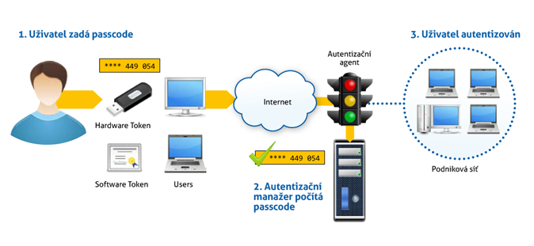
Princip autentizace

Slide 6
Rozdělení autentizačních předmětů podle:
tvaru
karty,
přívěsky,
náramky,
typu paměťového úložiště pro autentizační informaci,
magnetická páska / Wiegandův drát,
paměťový čip,
mikroprocesor,

Slide 7
Rozdělení autentizačních předmětů podle:
komunikačního rozhraní,
snímač magnetického záznamu,
galvanické (kontaktní) rozhraní: ISO 7816, USB, I-Button,
rádiové (bezkontaktní) rozhraní: ISO 14443

Slide 8
Autentizace žadatelem
U toho způsobu autentizace dochází k porovnávání aktuálních charakteristik žadatele s uloženými záznamy, které se v terminálu nacházejí uloženy v kontejnerech nebo ve formě certifikátů autorizovaných příslušnou autoritou.
V současné době existují dvě třídy tohoto typu autentizace:
fyziologické metody,
behaviorální metody.

Slide 9
Fyziologické metody
zaměřují na jedinečné a neměnné fyziologické charakteristiky člověka (např. otisky prstů, tvar obličeje. . . )

Slide 10
Bezpečnostní certifikát
elektronický průkaz totožnosti, který spojuje člověka s jeho veřejným klíčem. Totožnost se prokazuje na základě znalosti soukromého klíče. Certifikát je podepsaný CA, která jej vydala.

Slide 11
Certifikační autority
CA (Certifikační autority) jsou důvěryhodné objekty, které vystavují certifikáty a ověřují totožnost žadatelů. Certifikační autorita plní dvě základní funkce:
Certifikační - zaručuje, že deklarovaný veřejný klíč přísluší dané osobě.
Validační - potvrzuje platnost certifikátu.

Slide 12
Aby uživatel mohl certifikát úspěšně používat, musí být splněno několik podmínek:
Certifikát musí být platný, tzn. čas je mezi notBefore a notAfter a není uveden v CRL (nesmí být revokovaný).
Certifikát musí být podepsaný CA, které uživatel důvěřuje, a který tudíž má v seznamu důvěryhodných CA.
Uživatel musí mít k dispozici veřejný klíč té CA, která certifikát vydala.

Slide 13
Použitá literatura
Burda, Karel. Bezpečnost informačních systémů. 1. vydání Brno: FEKT VUT, Brno, 2005
KROPÁČKOVÁ, Andrea. Bezpečnost elektronických dat a elektronické komunikace [online]. [cit. 2013-02-03]. Dostupné z: http://www.ics.muni.cz/bulletin/articles/522.html
HAJNÝ, Jan. Úvod do Zero-knowledge protokolů. Elektrorevue [online].
16.10.2008, [cit. 2013-01-03]. Dostupný z WWW: www.elektrorevue.cz/cz/download/uvod-do-zero-knowledge-protokolu. ISSN 1213-1539
HAJNÝ, Jan; MALINA, Lukáš. Anonymní Autentizace. SeCReG [online]. [cit.2013-01-03]. Dostupný z WWW: secreg.utko.feec.vutbr.cz/cs/content/anonymn%C3%AD-autentizace.

